Slide 1
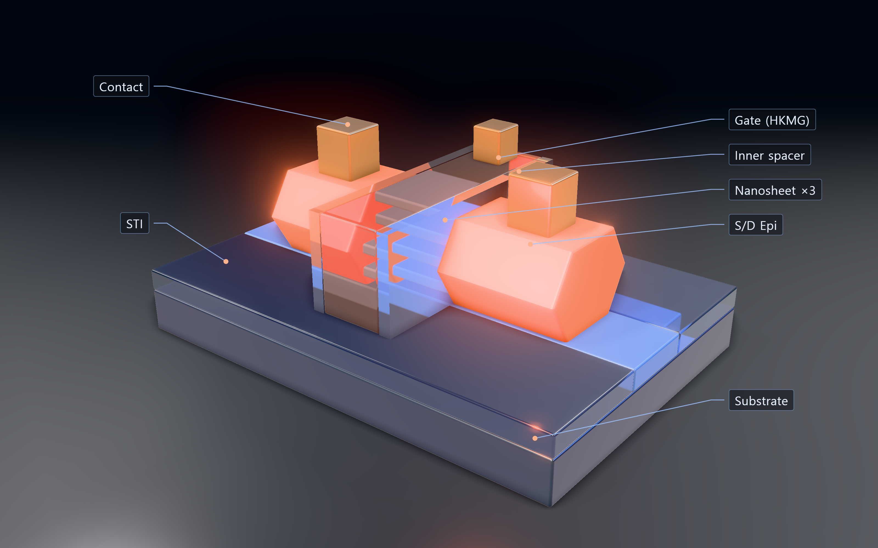
flow web app
UI 개선 시안
3D · 차트 · 업무 탭 디자인 시스템
세 영역, 영역별 2~3안을 현재 화면과 비교해 제시합니다.
선택해 주시면 해당 안으로 후속 구현을 진행합니다.
01 홈 아이콘 · 관리자 3D 구조 모델링
02 차트 가독성 · 차트생성 신규 유형
03 전체 업무 탭 디자인 통일
기준: flow 10.4.311 (origin/main) · 2026-09-26

Slide 2
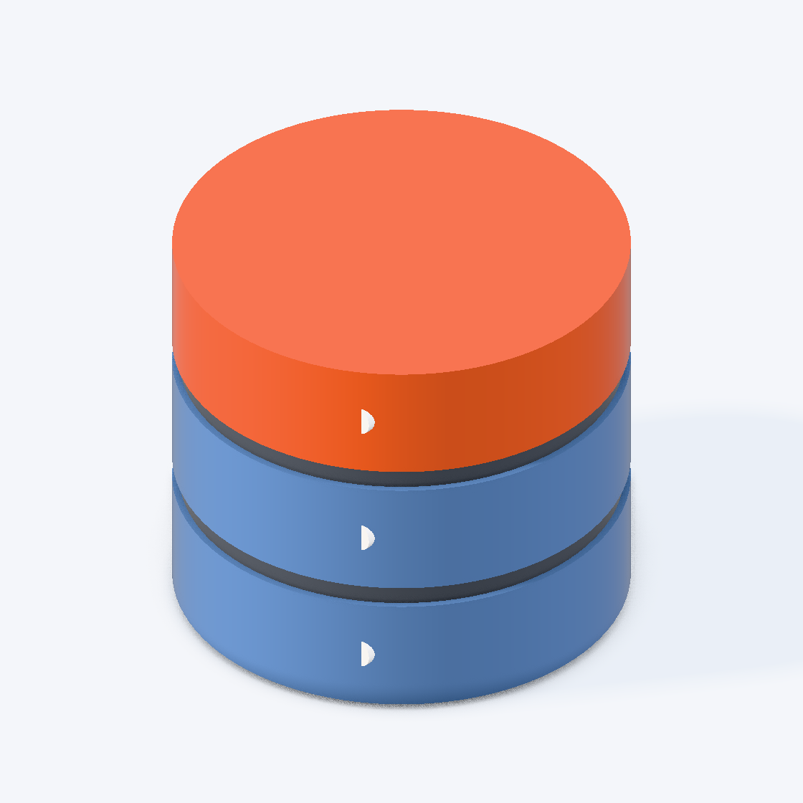
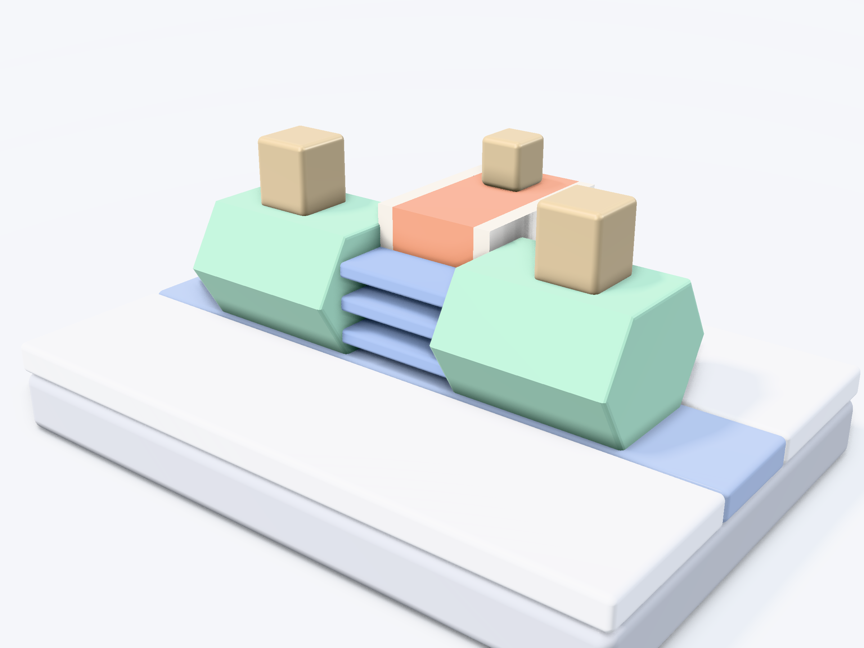
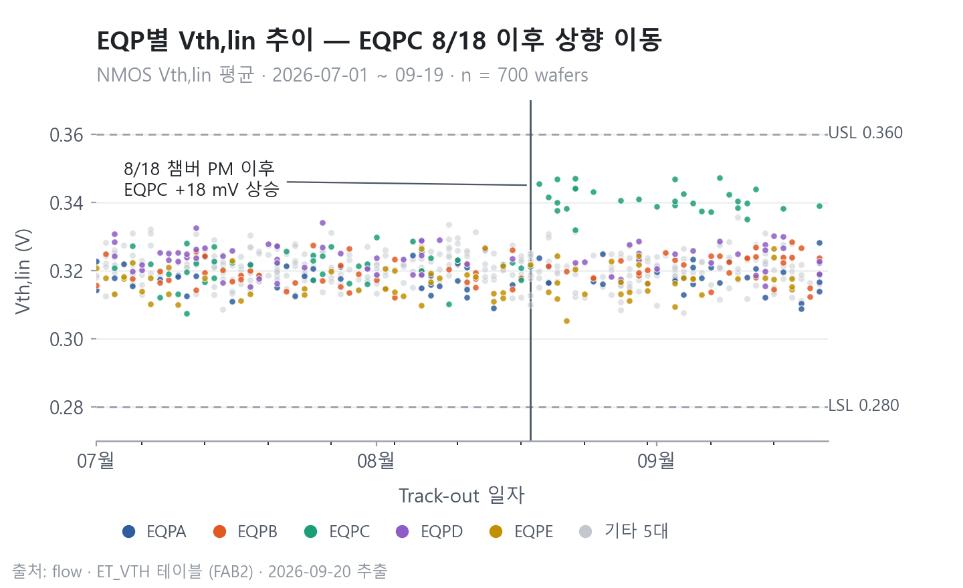
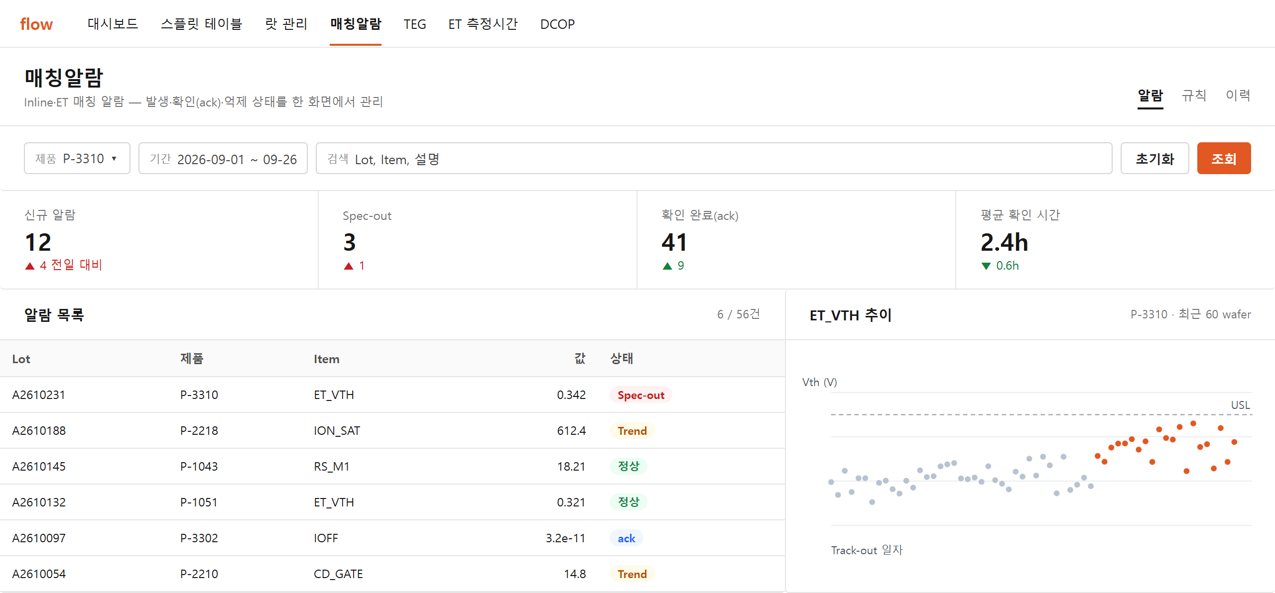
요약
선택이 필요한 결정 4가지와 추천안
각 안의 상세 비교는 뒤 슬라이드에 있습니다. 추천안은 flow의 현재 토큰(브랜드 오렌지 · 스틸 · 플랫)과의 연속성을 기준으로 골랐습니다.
01 · 홈 아이콘
01 · 관리자 3D 구조
02 · 차트 스타일
03 · 탭 디자인 시스템
B · 아이소메트릭 3D
A · 스튜디오 클레이
A · 클린 리포트
A · 플랫 구분선
추천
추천
추천
추천
현재 아이소 배치 유지 + 실제 3D 음영. PNG 사전 렌더로 런타임 부담 없음
부드러운 조명·AO·라운드. 제품별 inline 값으로 형상 생성, LLM으로 편집
단위 포함 축 이름, 결론형 제목, 6색 검증 팔레트, 출처·n 표기
카드 대신 구분선, 컨트롤 32px, 반경 4px, 4종 페이지 템플릿
flow UI 개선 시안 · 2026-09
2

Slide 3

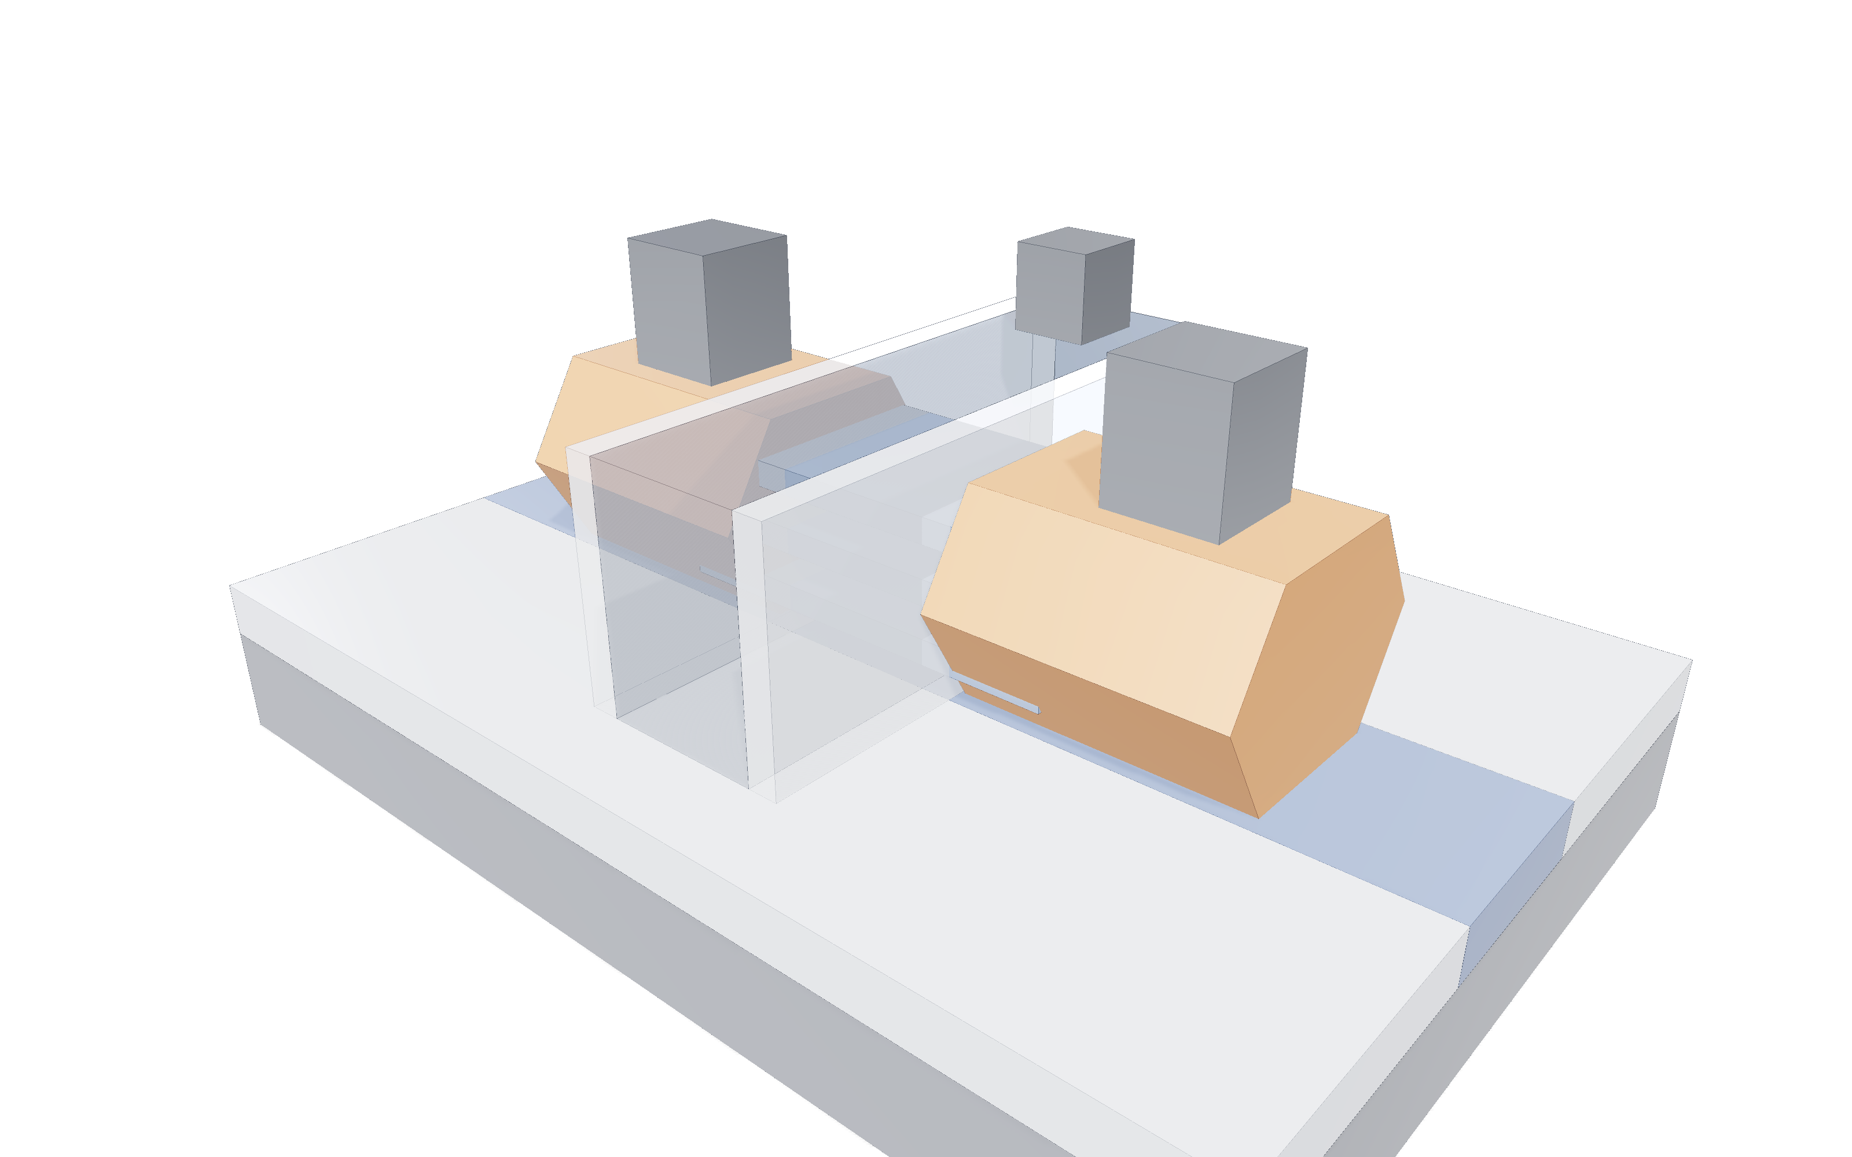
01 · 홈 아이콘 · 관리자 3D
현재: 아이소 SVG 픽토그램과 기본 PBR 장면
홈 아이콘은 three.js가 아니라 SVG 아이소메트릭 도형(HomeAppIcons.jsx)이고, 3D는 관리자 → 제품 구조(GaaScene.jsx)에서만 쓰입니다.
현재 홈 아이콘 (실제 컴포넌트 렌더)
관리자 · GAA 구조 모델 (현재 방식 재현)
· 재질: MeshStandardMaterial + RoomEnvironment. 역할별 metalness/roughness만 다르고 모서리가 날카로운 기본 박스
· 조명: Hemisphere + Directional 2개. 앰비언트 오클루전(AO)이 없어 부품 사이 접촉부가 평면적으로 보임
· 가독성: 게이트·스페이서가 반투명이라 나노시트가 겹쳐 보이고 경계선(Edges)이 도면처럼 딱딱함
· 아이콘: 3면 톤 SVG. 가볍고 일관되지만 입체감·재질감의 한계 → 3D 느낌을 원하면 사전 렌더 방식이 적합
flow UI 개선 시안 · 2026-09
3

Slide 4
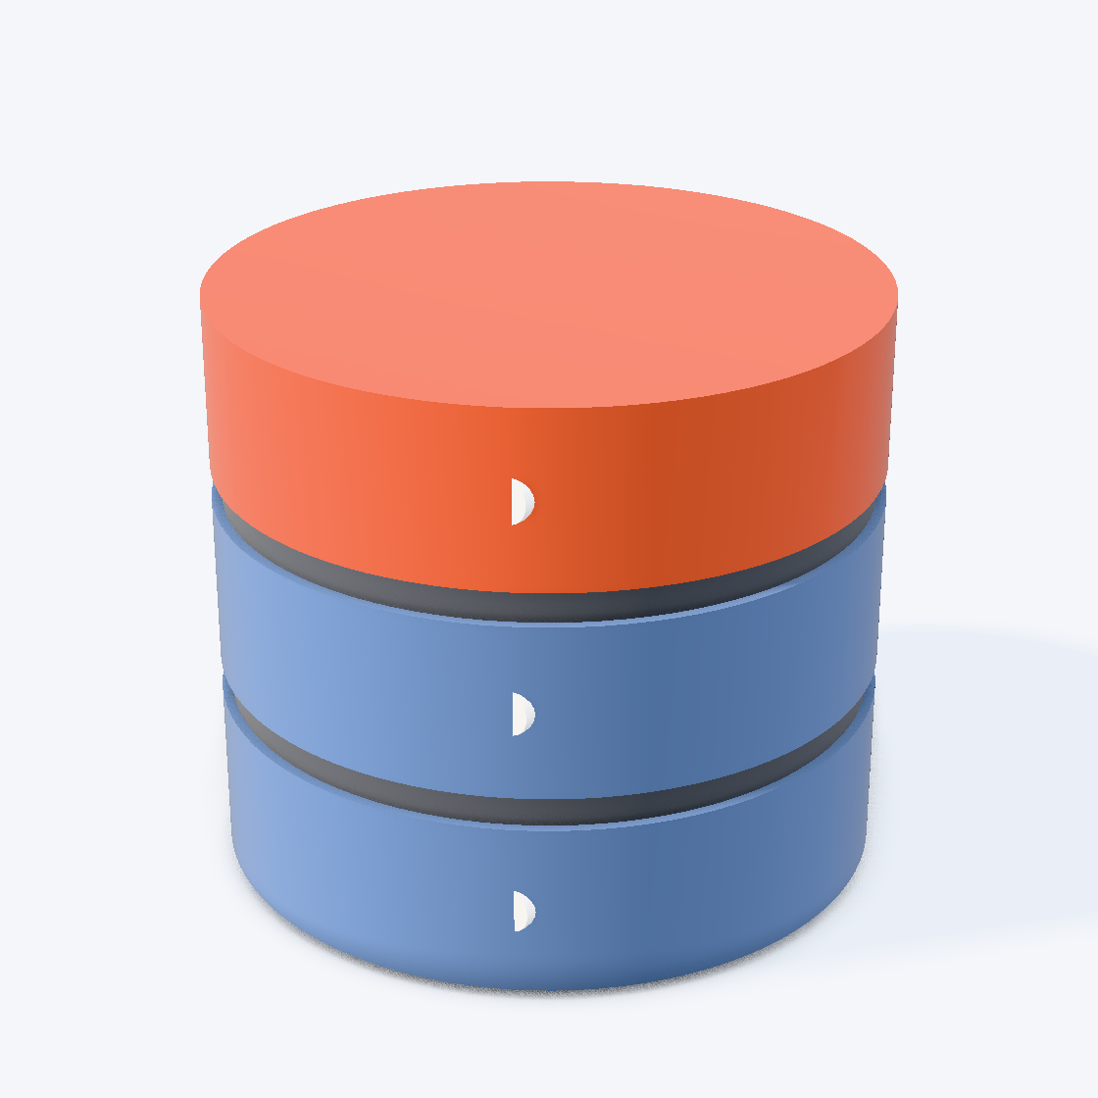

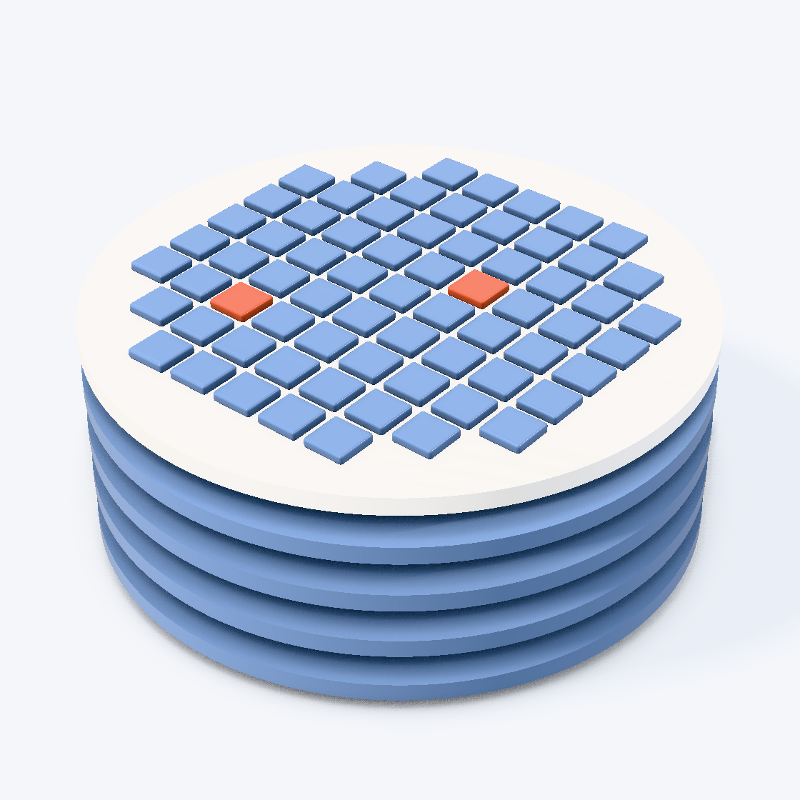


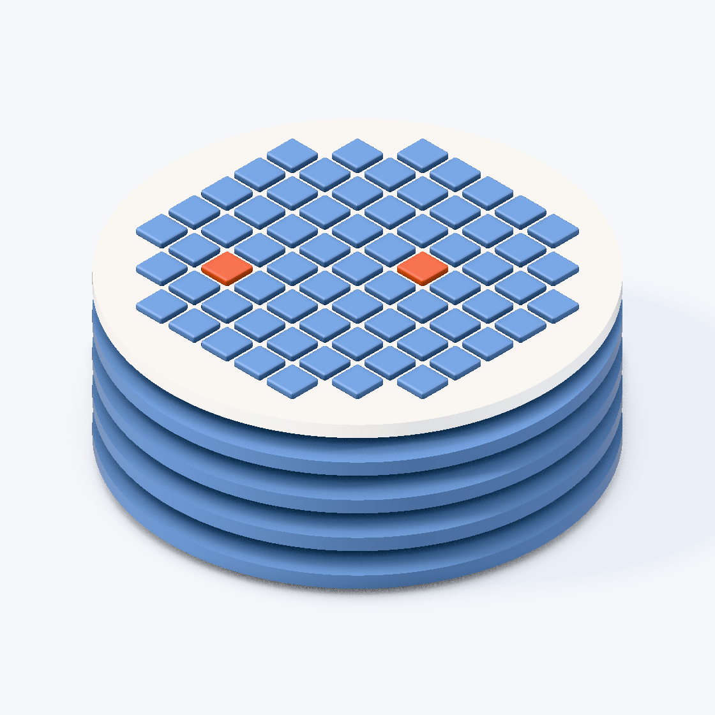

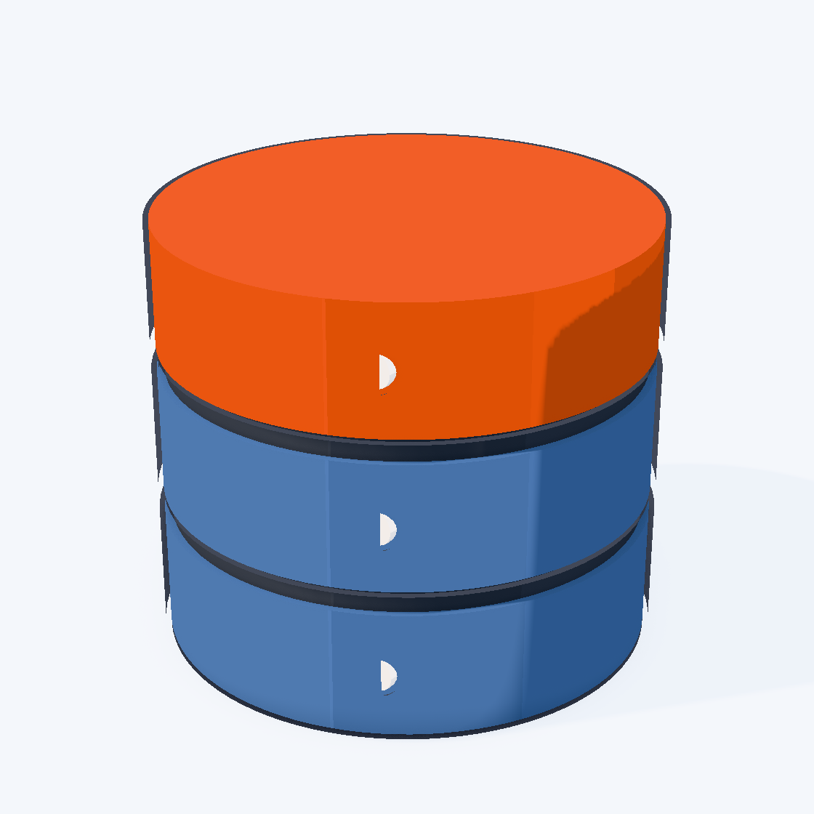
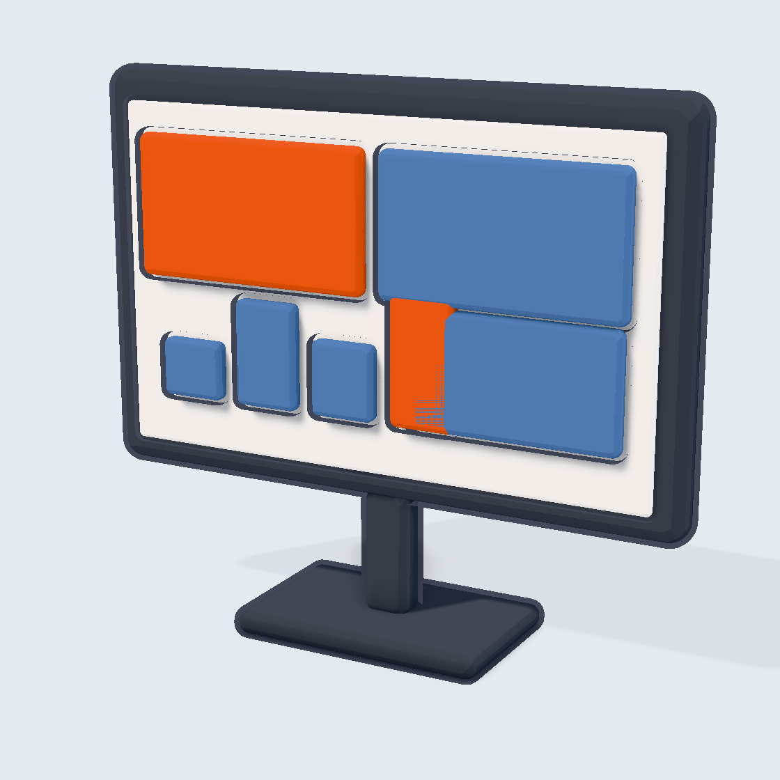
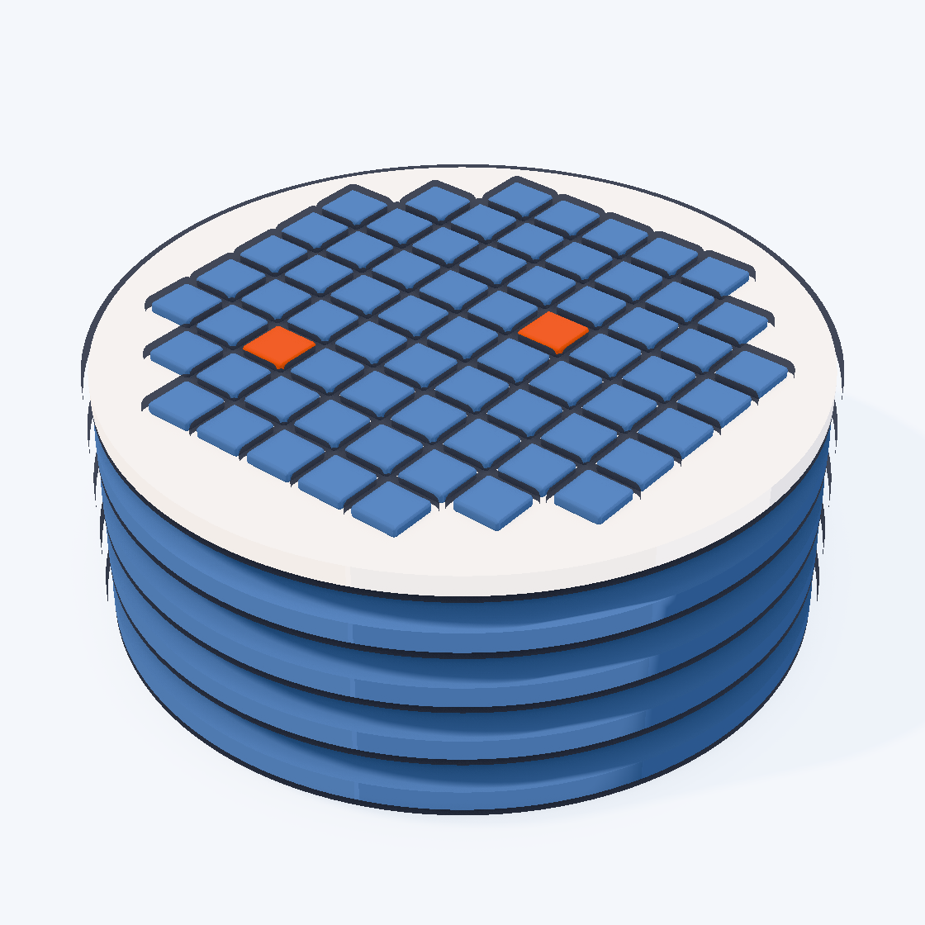

01 · 홈 아이콘 시안
홈 아이콘 3안 — 발광 없이 flow 톤의 가벼운 3D
data 탭 = 스틸 몸체 + 오렌지 포인트, work 탭 = 오렌지 몸체 + 스틸 포인트. 기존 타일 배경색·반경(16px)을 그대로 씁니다.
A
소프트 클레이
무광 파스텔, 둥근 모서리, 넓은 그림자. 가장 부드럽고 친근함
B
아이소메트릭 3D
추천
현재와 같은 등각 시점에 실제 3D 음영·광택. 기존 아이콘과 가장 자연스럽게 이어짐
C
셀 셰이딩 일러스트
3단 톤 + 외곽선. 그림 같은 인상, 작은 크기에서도 윤곽이 또렷함
파일탐색기
대시보드
랏 관리
매칭알람
flow UI 개선 시안 · 2026-09
4

Slide 5
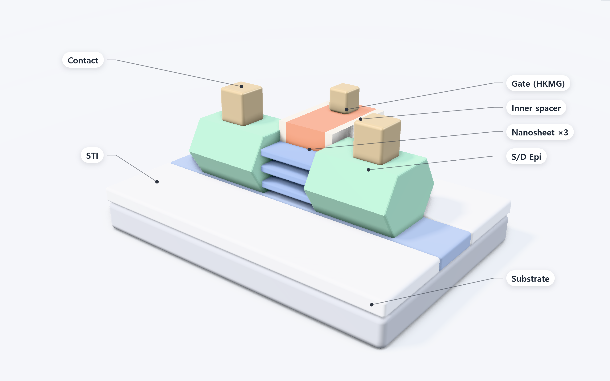
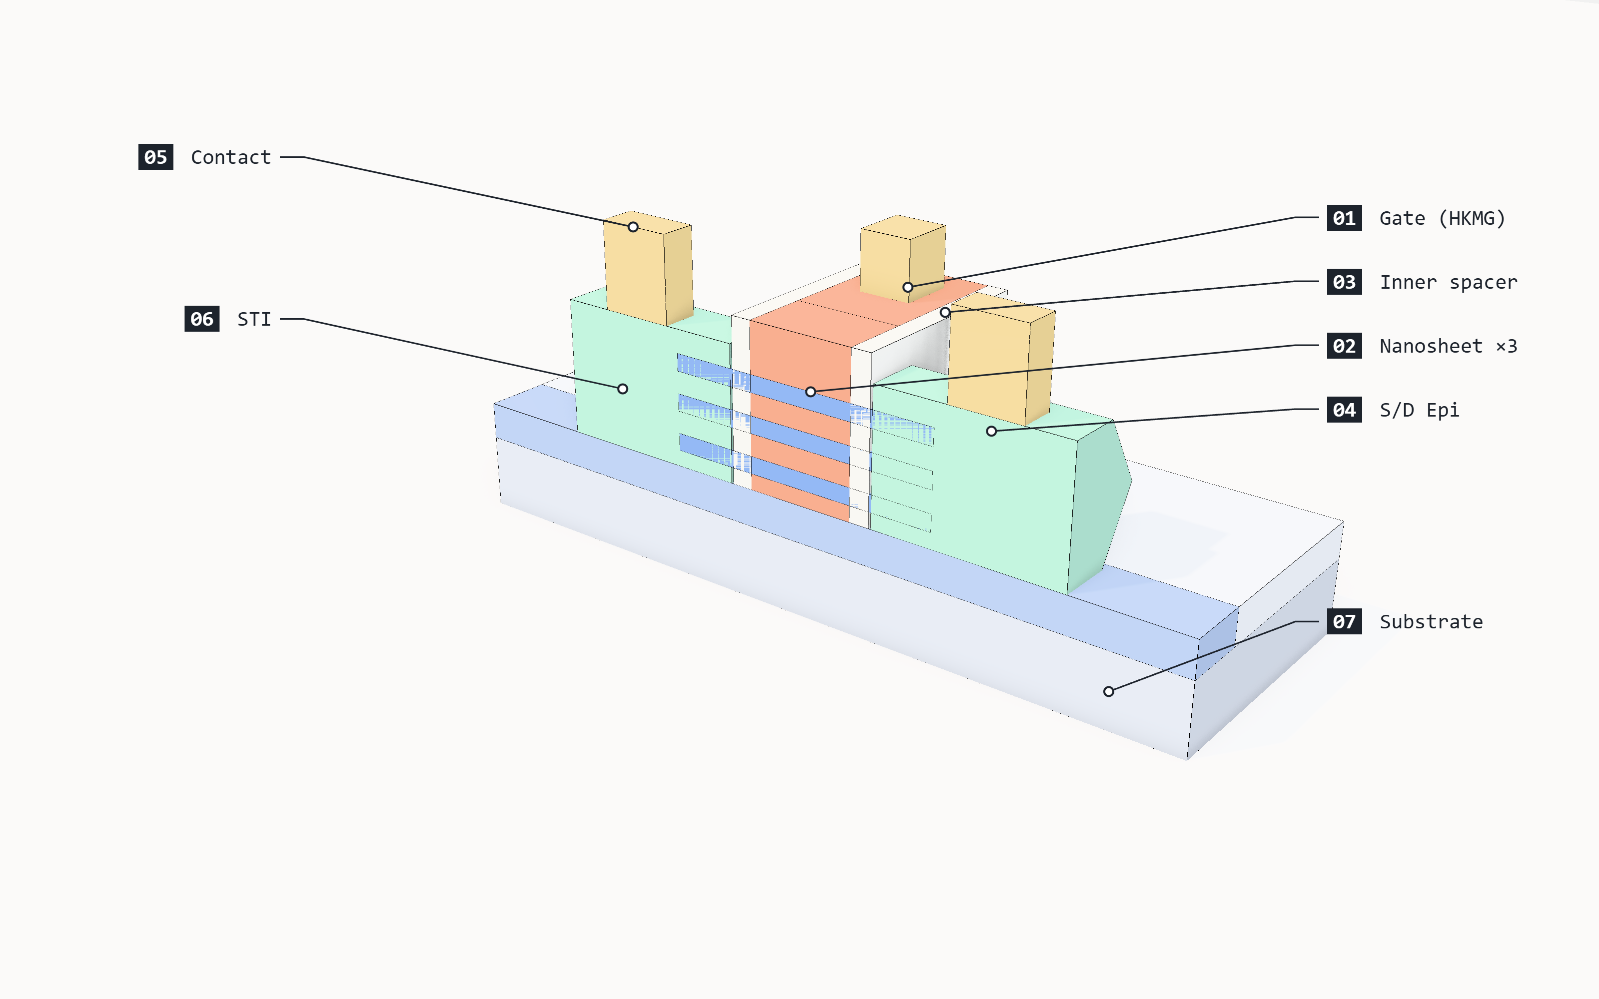
01 · 관리자 3D 구조 시안
GAA 구조 모델 3안 — 같은 형상, 다른 표현
모두 three.js 실시간 렌더 결과(헤드리스 Chrome)이며 Blender 없이 웹에서 그대로 구현 가능한 품질입니다.
A
스튜디오 클레이
B
글래스 & 메탈 PBR
C
테크니컬 단면
추천
· 둥근 모서리(RoundedBox) + GTAO 앰비언트 오클루전
· VSM 소프트 섀도, Neutral 톤매핑
· 게이트 앞쪽 절반을 잘라 시트 적층을 노출
· 게이트·STI를 투과(transmission) 재질로
· 금속 이방성·클리어코트, 약한 블룸
· 발표·데모용. 렌더 비용이 가장 큼
· z=0 단면 절개, 모든 부품 단면 노출
· 번호 콜아웃 + 검은 윤곽선
· TEM 단면과 나란히 놓기 좋고 인쇄에 강함
flow UI 개선 시안 · 2026-09
5

Slide 6
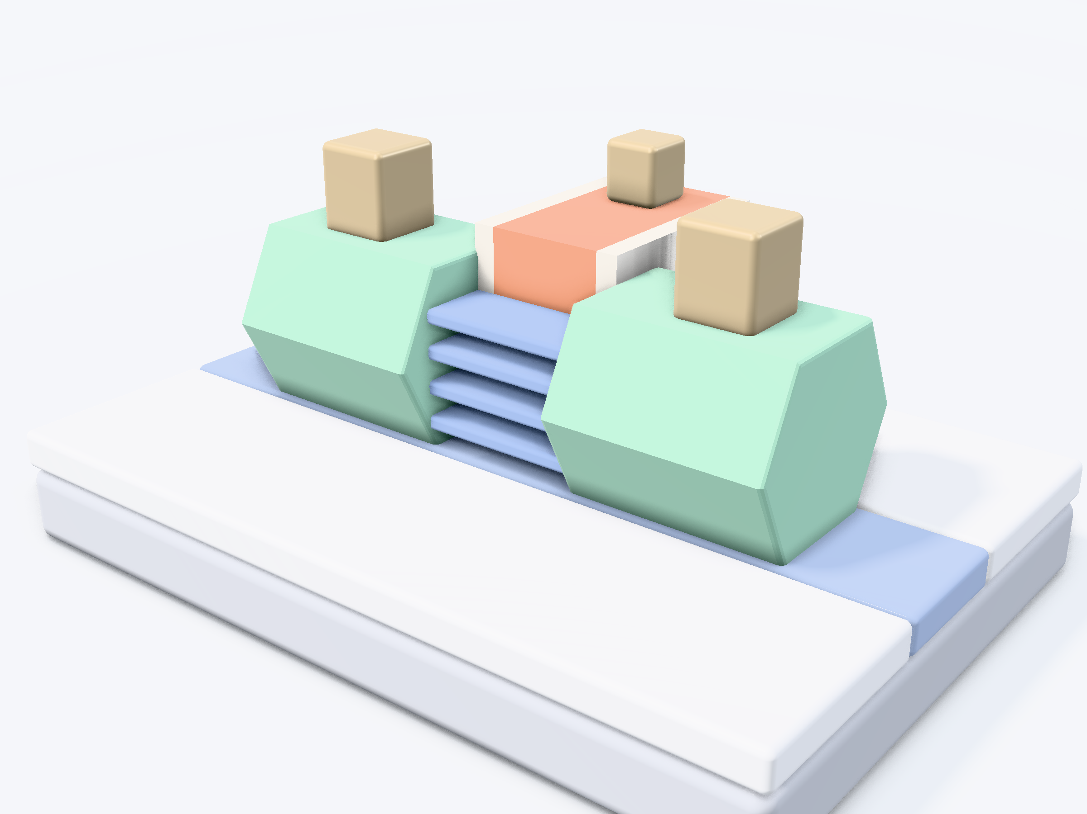
01 · 제품별 상세 구조
Inline item 값으로 제품마다 다른 형상을 그대로 그린다
지금도 제품 profile에 role → (module, step_id, item_id) 앵커가 저장됩니다. 시안에서는 그 값이 높이·두께·개수·연결로 바로 반영되고, 근거 item이 형상 옆에 표시됩니다.
P-1043
P-3310
inline 앵커 5/7 연결 · 수치는 시안용 예시
inline 앵커 5/7 연결 · 수치는 시안용 예시
구조 파라미터
Inline item (item_desc)
값
구조 파라미터
Inline item (item_desc)
값
Nanosheet 수
NS_CNT
3
Nanosheet 수
NS_CNT
4 ▲
Sheet 두께
T_NS1 · NS1 THK
5.6 nm
Sheet 두께
T_NS1 · NS1 THK
4.4 nm ▼
Sheet pitch
P_NS · NS PITCH
12.8 nm
Sheet pitch
P_NS · NS PITCH
10.8 nm ▼
Epi 높이(시트 위)
EPI_HT · SD EPI HT
7.6 nm
Epi 높이(시트 위)
EPI_HT · SD EPI HT
10.4 nm ▲
Gate 높이(시트 위)
GH_MG · MG HEIGHT
16.4 nm
Gate 높이(시트 위)
GH_MG · MG HEIGHT
20.0 nm ▲
flow UI 개선 시안 · 2026-09
6

Slide 7
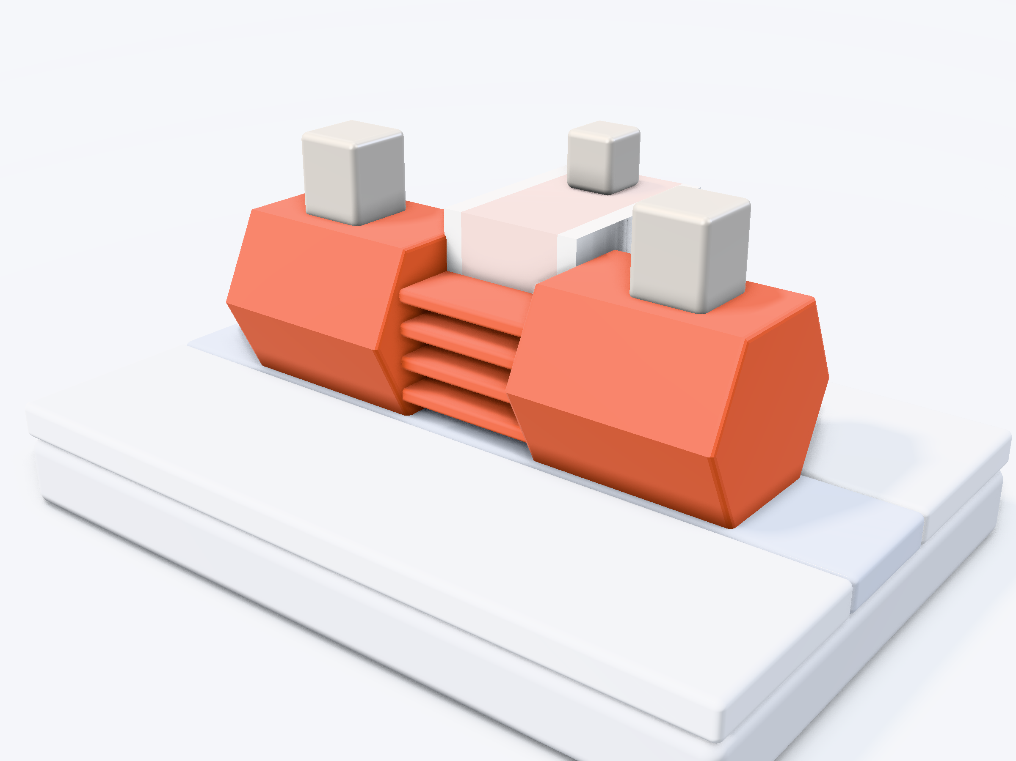
01 · LLM 구조 편집
사내 LLM으로 말하듯 고치고, 변경점을 3D로 확인 후 적용
기존 /api/structure-model/suggest-edits · suggest-shape를 그대로 쓰고, 결과를 diff 표 + 3D 하이라이트로 보여주는 UX로 바꿉니다.
1
지시
“P-3310은 시트 4장, 두께는 T_NS1 값으로, Epi는 EPI_HT에 맞춰줘”
2
컨텍스트 전달
현재 draft · 제품 profile · 연결된 inline item 값/설명을 함께 LLM에 전달
3
변경안 검토
파라미터 diff 표 + 변경 부품만 오렌지로 강조한 3D 미리보기
변경안 미리보기 — 바뀌는 부품(시트·Epi)만 강조, 나머지는 회색 처리
4
적용 · 저장
파라미터
현재
제안
근거 item
승인 시 제품 profile에 저장, 이력(누가/언제/근거 item)을 남김
sheet_count
3
4
NS_CNT
sheet_thickness
5.6 nm
4.4 nm
T_NS1
epi_height
7.6 nm
10.4 nm
EPI_HT
flow UI 개선 시안 · 2026-09
7

Slide 8
01 · 구현 방식과 부담
아이콘은 사전 렌더, 구조 모델은 실시간 — 둘 다 가볍게
홈 화면에 WebGL을 추가하지 않습니다. 3D 비용은 관리자 구조 화면에서만 발생합니다.
A 클레이
B 아이소 3D / 글래스
C 셀 셰이딩 / 단면
홈 아이콘 방식
PNG·WebP 사전 렌더
PNG·WebP 사전 렌더
PNG·WebP 사전 렌더
아이콘 용량(144px 실측)
WebP 약 2 KB · PNG 11 KB
WebP 약 1 KB · PNG 7 KB
WebP 약 2 KB · PNG 11 KB
구조 모델 추가 비용
GTAO + 소프트 섀도
투과 재질 + 블룸 (가장 무거움)
윤곽선만 (가장 가벼움)
회전 중 성능 모드
AO·섀도 끔 (현행 유지)
투과→불투명 전환
영향 거의 없음
flow 톤 적합도
높음
아이콘 높음 / 구조 중간
중간 (보고서용 강점)
구현 난이도
중
아이콘 중 / 구조 상
하
파이프라인: 아이콘은 형상 정의(JS) → 헤드리스 렌더 → 이미지 에셋으로 빌드 시 생성. 형상 코드는 지금 HomeAppIcons.jsx처럼 코드로 남으므로 Blender 파일을 관리할 필요가 없습니다. (이 시안의 모든 3D 이미지가 이 방식으로 만들어졌습니다.)
flow UI 개선 시안 · 2026-09
8

Slide 9
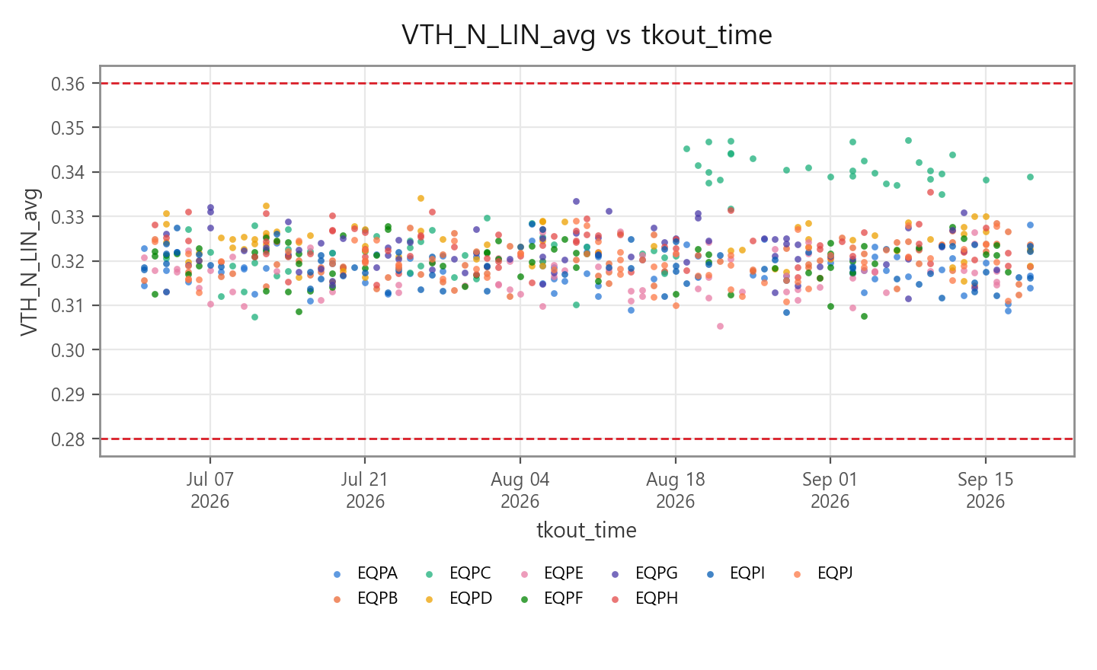
02 · 차트 가독성
현재 차트: 데이터는 맞지만 보고서에 그대로 붙이기 어렵다
PlotlyChart.jsx · chartTheme.js 기본값 기준. 축 이름은 x_label이 없으면 컬럼명(x_col, y_expr)으로 대체됩니다.
1
축 이름 = 원본 컬럼명
VTH_N_LIN_avg, tkout_time — 물리량·단위가 없음
2
제목 = 축 나열
“A vs B”는 무엇을 봐야 하는지 말해주지 않음
3
20색 순환 팔레트
10개 설비가 비슷한 색으로 섞이고, 앞 8색 중 3색은 배경 대비 3:1 미만
4
범례가 멀리 떨어짐
하단 범례 ↔ 점을 눈으로 왕복해야 함
5
맥락 없음
n, 기간, 출처, 스펙 라벨이 없어 보고서에서 따로 설명 필요
flow UI 개선 시안 · 2026-09
9

Slide 10
02 · 차트 가독성
같은 데이터, 리포트형으로 — 현재 vs 개선안 A
결론형 제목 · 단위 포함 축 이름 · 스펙 라벨 · 이벤트 주석 · 5+기타 팔레트 · n/기간/출처
현재
개선안 A · 클린 리포트
· 축 제목 13px · 눈금 11px · 여백 l64/b50 고정
· 제목과 축 제목이 같은 회색 계열, 위계가 약함
· 축: “Track-out 일자”, “Vth,lin (V)” — 사전 정의된 항목 사전에서 이름·단위 자동 매핑
· 설비 10대 → 5색 + ‘기타’ 회색, 범례는 제목 아래 한 줄
flow UI 개선 시안 · 2026-09
10

Slide 11
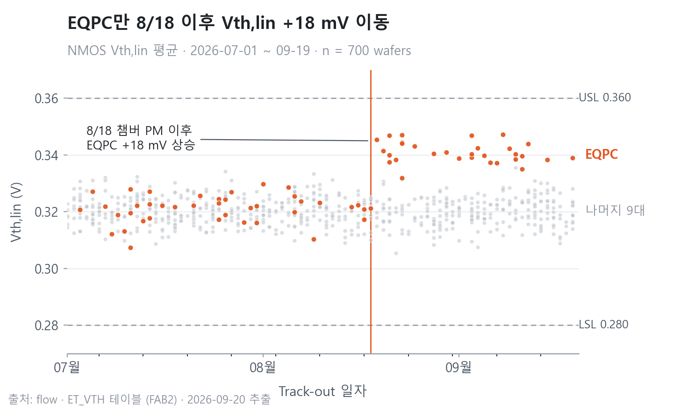
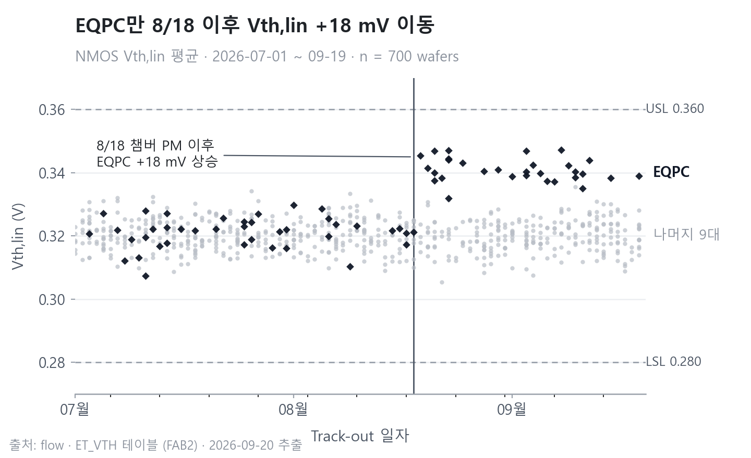
02 · 차트 스타일 3안
메시지 강조 방식에 따른 3가지 스타일
세 안 모두 같은 타이포·축·간격 규칙을 쓰고, 색 운용만 다릅니다.
A
클린 리포트
B
하이라이트 스토리
C
흑백 인쇄 대응
기본 추천
모든 계열을 검증된 6색으로 구분. 탐색·대시보드 기본값
관심 계열 1개만 브랜드 오렌지, 나머지 회색. 보고서 결론 슬라이드용
마커 모양·명암만으로 구분. 흑백 출력·팩스·PDF 축소에 강함
권장 조합: 차트생성·대시보드는 A를 기본값으로, Template/Auto report 내보내기 시 ‘하이라이트 계열’을 지정하면 B로 전환.
flow UI 개선 시안 · 2026-09
11

Slide 12
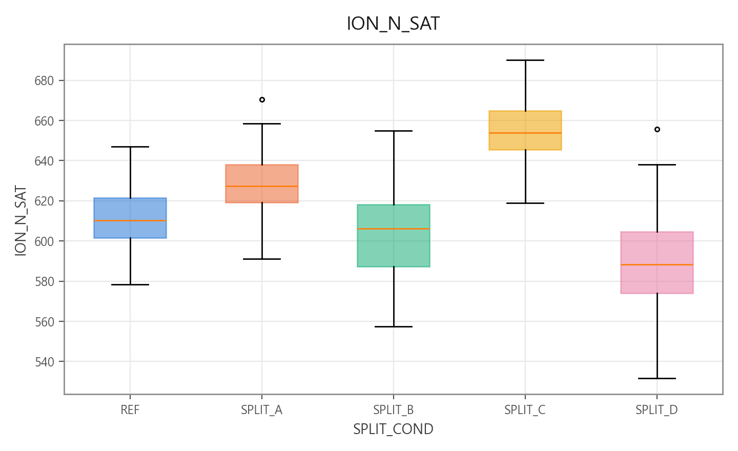
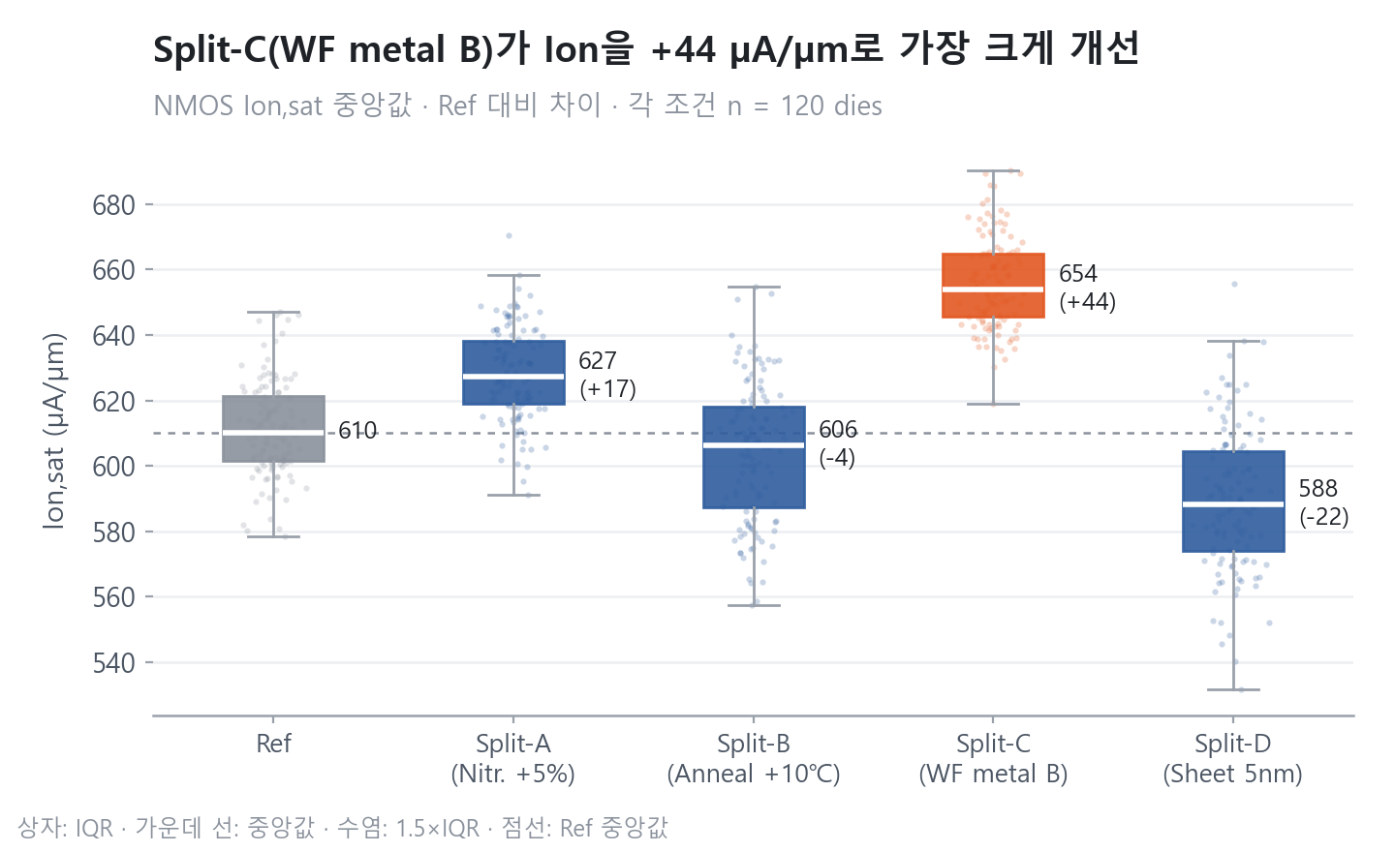
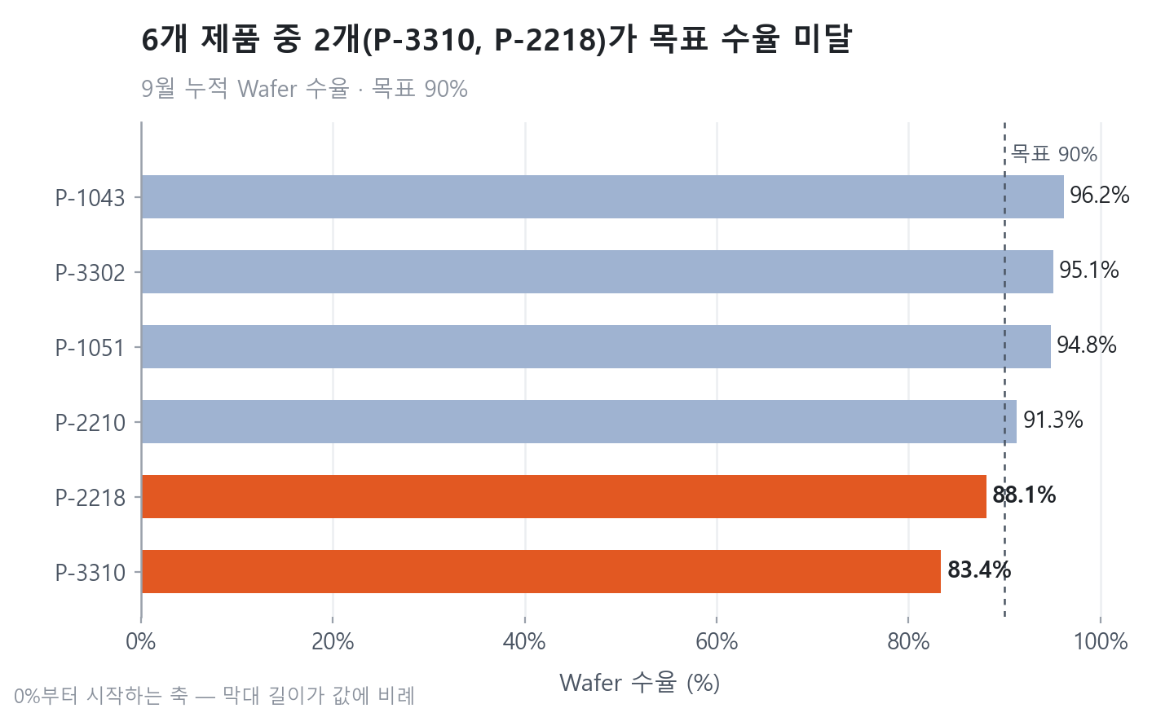
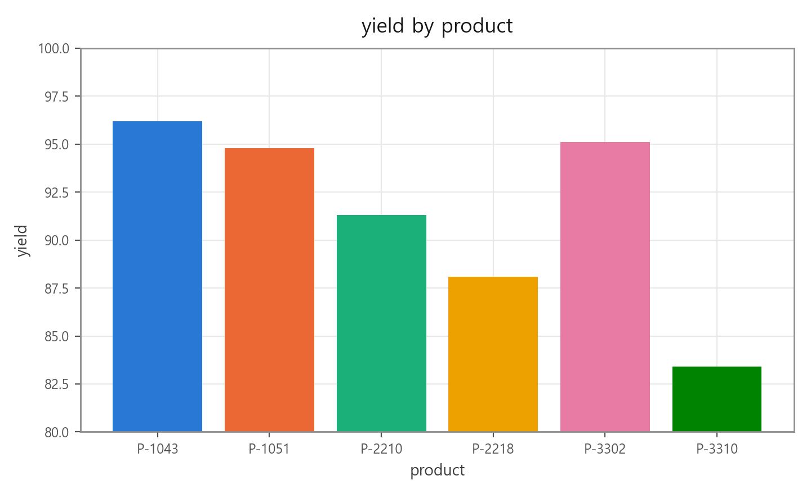
02 · 현재 vs 개선
분포 비교와 순위 비교에도 같은 규칙 적용
상자그림: Ref 기준선 + 중앙값·Δ 직접 표기 / 막대: 0 기준 축, 정렬, 목표선, 미달만 강조
개선 · 상자그림
개선 · 막대
원점 산포를 옅게 겹쳐 표본 크기 체감, 조건명에 공정 의미 병기(Nitr. +5%), 변화량을 상자 옆에 직접 표기
가로 막대 + 값 정렬, 0% 기준 축, 목표 90% 점선, 미달 제품만 오렌지로 강조하고 제목에 결론 기재
현재
· 막대 y축 80에서 시작 → 차이 과장
· 계열마다 다른 색 = 의미 없는 색
flow UI 개선 시안 · 2026-09
12

Slide 13
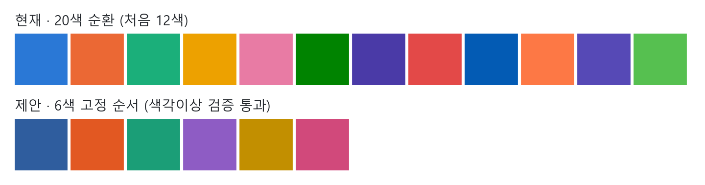
02 · 차트 규칙
모든 차트에 공통 적용할 규칙 (chartTheme.js 한 곳에서 관리)
타이포그래피 (화면 / 보고서 내보내기)
색 — 20색 순환에서 6색 고정 순서로
제목 — 결론 문장
15 / 14pt · Bold · #1F2328
부제 — 대상·기간·n
12 / 10pt · #8A919C
축 제목 — 물리량 (단위)
12 / 10.5pt · #4B5563
눈금
11 / 10pt · 천 단위 구분, 유효자리 고정
주석·직접 라벨
11 / 9.5pt · 텍스트 색은 잉크, 색은 마커가 담당
· 색각이상 시뮬레이션 인접쌍 ΔE ≥ 11 (validator 통과), 7번째 계열부터는 ‘기타’ 회색으로 묶음
· 색은 값(설비·조건)을 따라감 — 필터로 계열이 줄어도 남은 계열 색 유지 (현행 buildSeriesColors 원칙 유지)
· 스펙·목표선은 회색 점선 + 라벨, 경고색(빨강)은 이탈 표시에만
· 이중 y축 금지 — 단위가 다르면 작은 여러 차트(small multiples)
· 간격: 제목↔플롯 16px, 축 제목 standoff 8px, 플롯 좌측 여백은 눈금 길이에 맞춰 자동
출처
10 / 8.5pt · 좌하단
축 이름 자동 매핑 (항목 사전)
VTH_N_LIN_avg
→
Vth,lin (V)
ION_N_SAT
→
Ion,sat (µA/µm)
tkout_time
→
Track-out 일자
yield
→
Wafer 수율 (%)
flow UI 개선 시안 · 2026-09
13

Slide 14
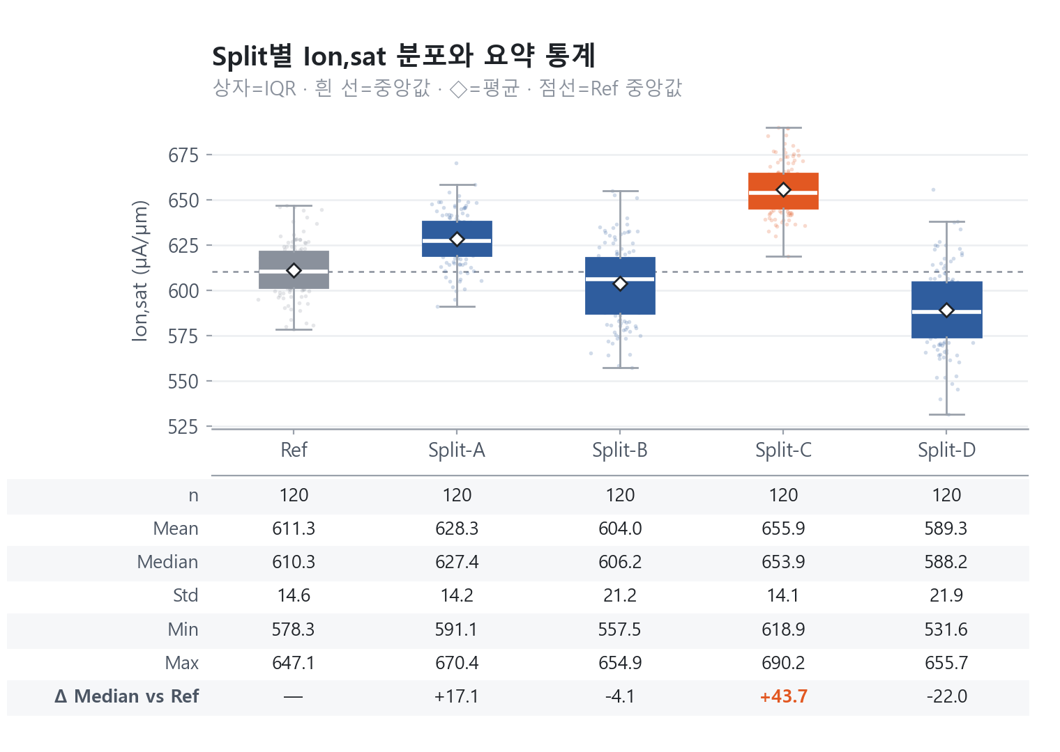
02 · 차트생성 신규 유형
Spotfire형 상자그림 + 요약 통계표
상자 바로 아래에 같은 x 위치로 집계값을 정렬합니다. 표의 행은 사용자가 선택 (n · Mean · Median · Std · Min · Max · Cpk · Δ vs Ref 등).
· 정렬: 표 열 = 상자 위치. 조건이 늘어나면 표도 함께 확장, 가로 스크롤 동기화
· 행 선택: 집계 함수 체크박스 + 사용자 수식 행 (예: P95 − P5)
· 강조: Ref 대비 Δ가 임계값을 넘는 셀만 오렌지 · 굵게
· 내보내기: PNG/PPT로 내보낼 때 표가 차트와 한 그림으로 묶임 → Template Report에 그대로 사용
· 현재 대비: 차트생성에 box는 있으나 집계표·평균 마커·원점 겹치기는 없음
flow UI 개선 시안 · 2026-09
14

Slide 15
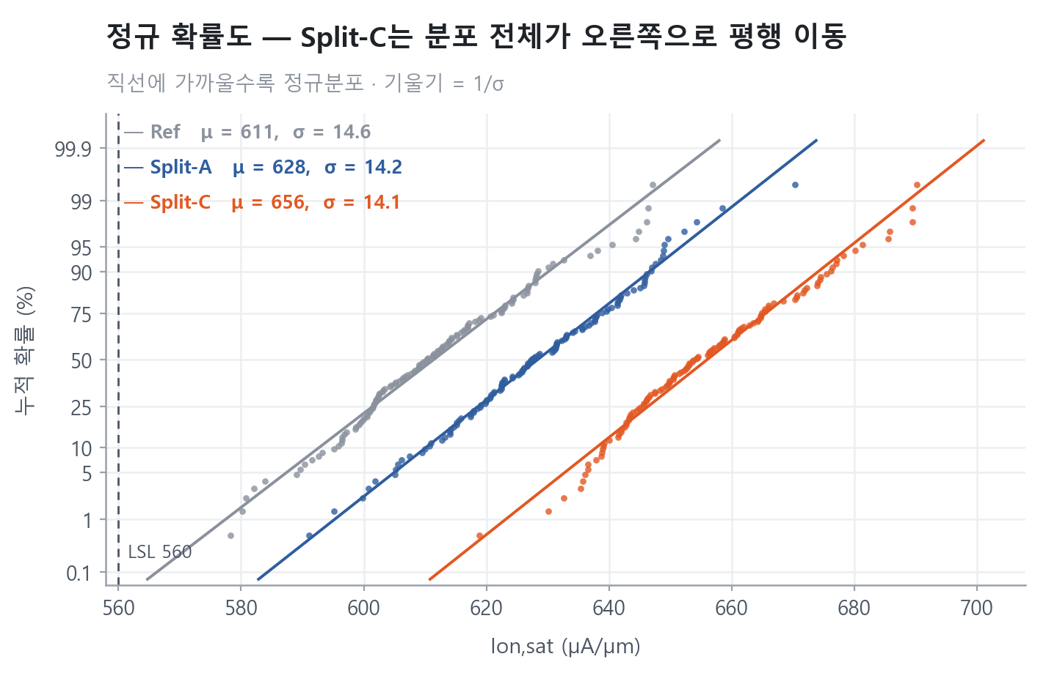
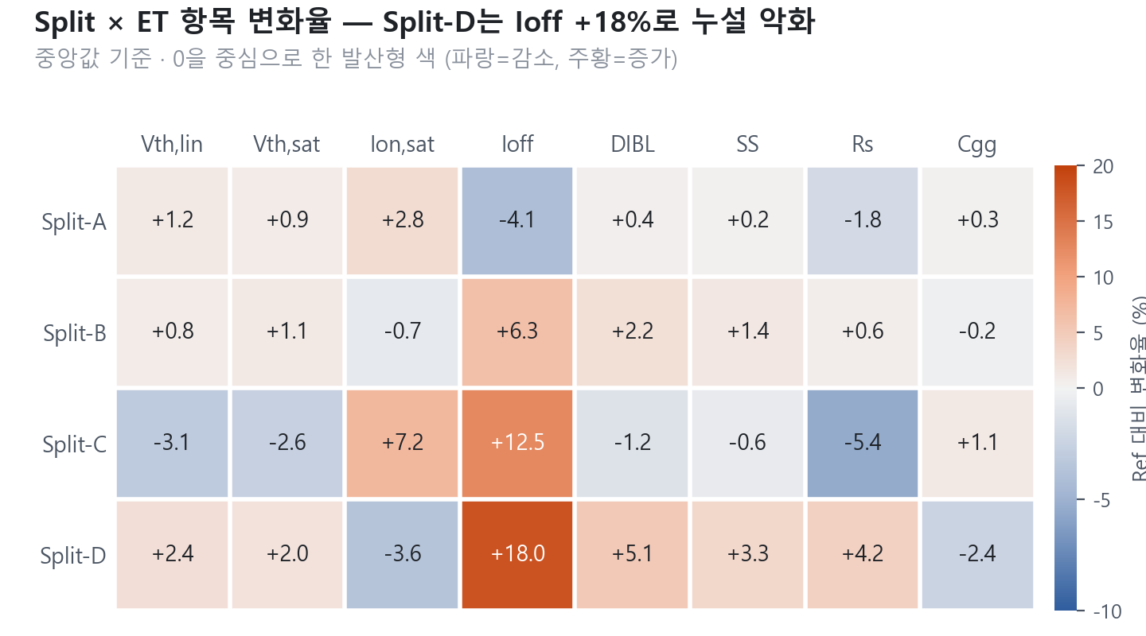
02 · 차트생성 신규 유형
정규 확률도 · 히트맵
현재 차트생성 유형(scatter · line · bar · box · pie/donut · wafer map)에 없는 분석용 유형입니다.
· y축 = 정규 누적확률 눈금(0.1~99.9%), 조건별 적합 직선과 μ·σ 표기
· LSL/USL 세로선 → 이탈 비율을 눈금에서 바로 읽음
· 행·열 = 임의 두 범주(Split × ET 항목, Lot × Zone 등), 셀 값 표기
· 0 중심 발산형(파랑↔회색↔주황) / 크기는 단일 색 순차형 — 무지개 금지
flow UI 개선 시안 · 2026-09
15

Slide 16
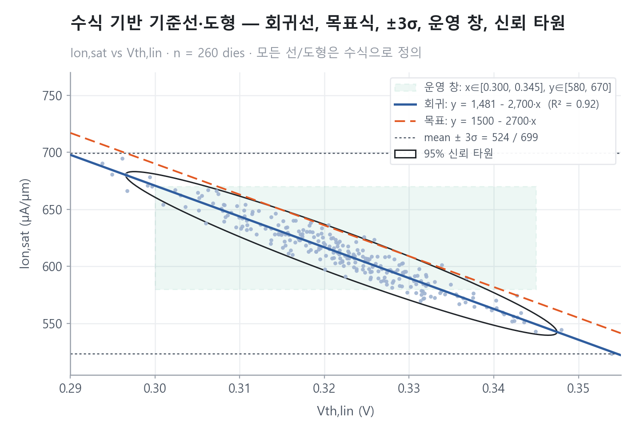
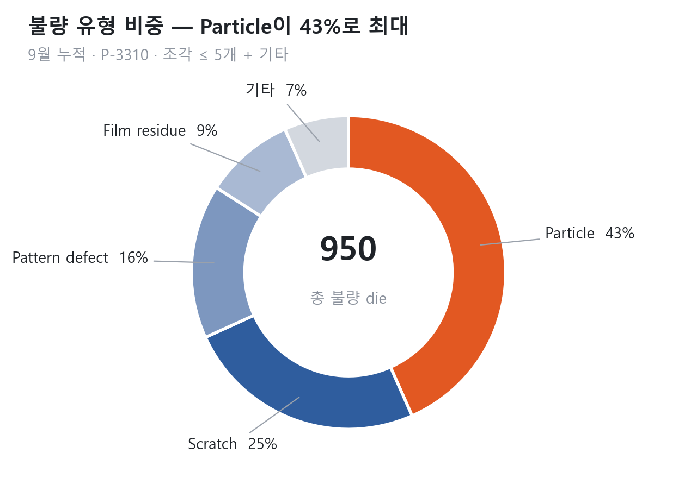
02 · 차트생성 신규 유형
수식으로 정의하는 기준선·도형, 리포트형 파이
차트 옵션에 ‘오버레이’ 목록을 추가합니다. 각 줄이 선·밴드·도형 하나이며 컬럼 통계 함수를 쓸 수 있습니다.
파이 · 도넛
조각 최대 5개 + 기타, 12시 방향 시작·큰 순서, 라벨·비율 직접 표기, 가운데 합계
오버레이 문법 (예시)
line
y = 1500 - 2700*x
목표식·물리 모델
fit
poly(1) by split
회귀선 + R²
hline
y = mean(Y) ± 3*std(Y)
통계 기준선
· LSL()/USL()는 기존 스펙 테이블 연동, 오버레이는 차트 설정과 함께 저장되어 Template Report에서 재사용
· 수식 오류는 해당 줄 옆에 즉시 표시 (현행 색 규칙 수식과 같은 파서 사용)
band
y in [LSL(Y), USL(Y)]
스펙 음영
rect
x in [0.300,0.345], y in [580,670]
운영 창
ellipse
conf(0.95) by split
신뢰 타원
flow UI 개선 시안 · 2026-09
16

Slide 17
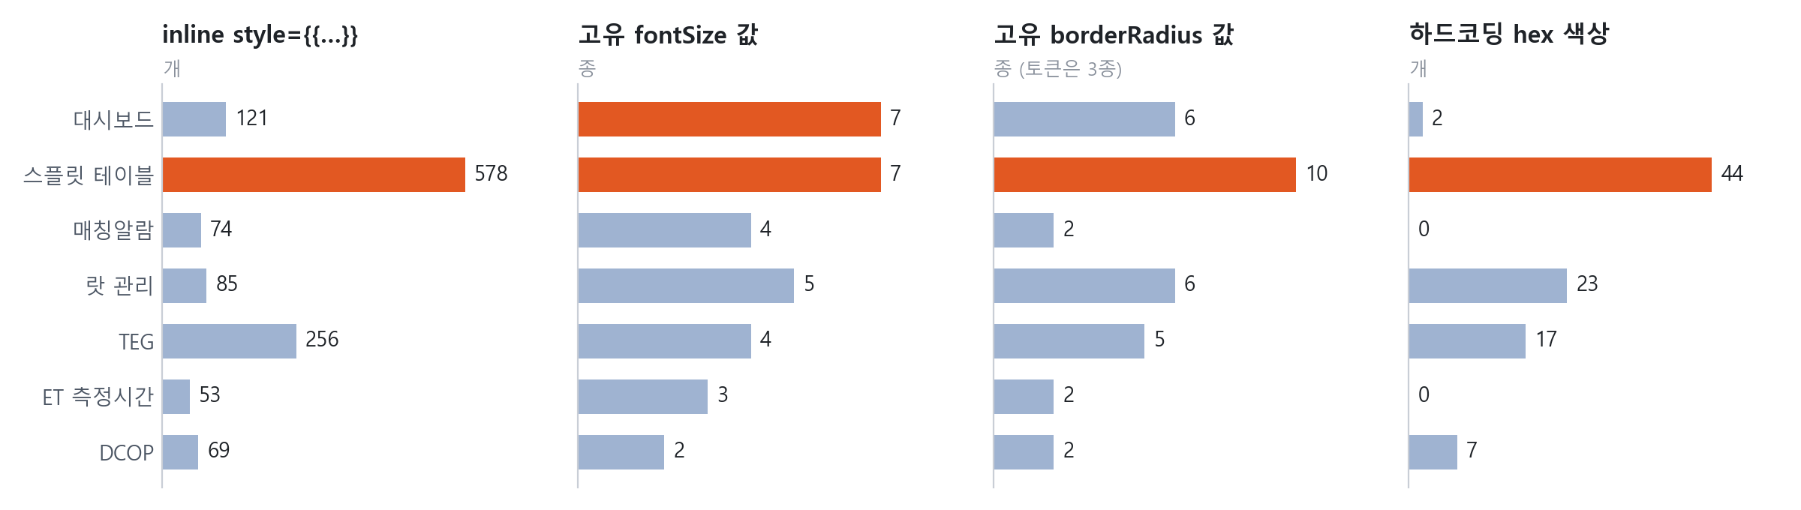
03 · 업무 탭 디자인 통일
현재: 토큰은 있지만 탭마다 인라인 스타일로 다시 정의
tokens.css에 간격·반경·컨트롤 높이가 정의되어 있으나, 7개 탭 JSX에서 직접 값을 쓰는 곳이 많습니다. (grep 집계)
· 같은 ‘조회’ 버튼·필터 줄·표 헤더가 탭마다 높이·반경·폰트가 조금씩 달라 화면 전환 시 결이 끊김 (예: 반경 토큰 2/4/8px ↔ 실제 사용 0~10px 10종)
· 스플릿 테이블은 인라인 스타일 578곳 · 하드코딩 색 44종 — 통일 작업의 가장 큰 대상
· UXKit에 Btn · Input · Select · Tbl · TabStrip · PageHeader · Toolbar · Panel이 이미 있음 → 새로 만들기보다 ‘강제 사용 + 토큰 정리’가 핵심
flow UI 개선 시안 · 2026-09
17

Slide 18
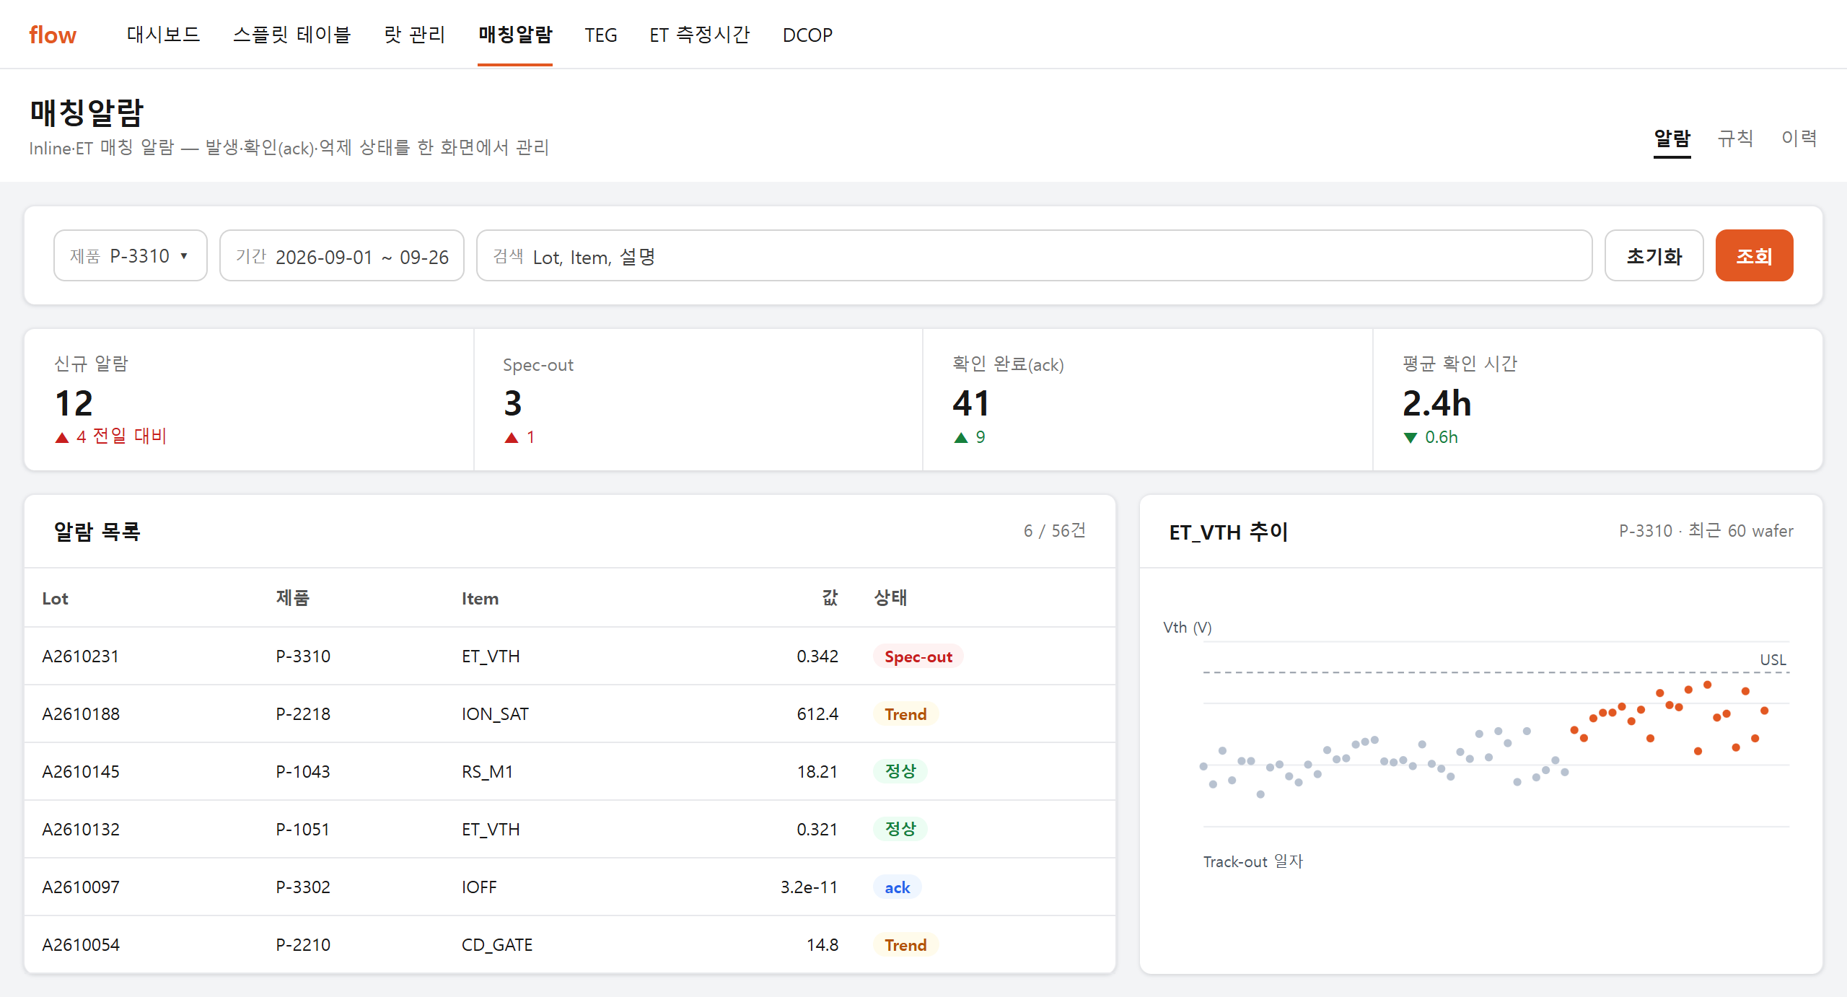
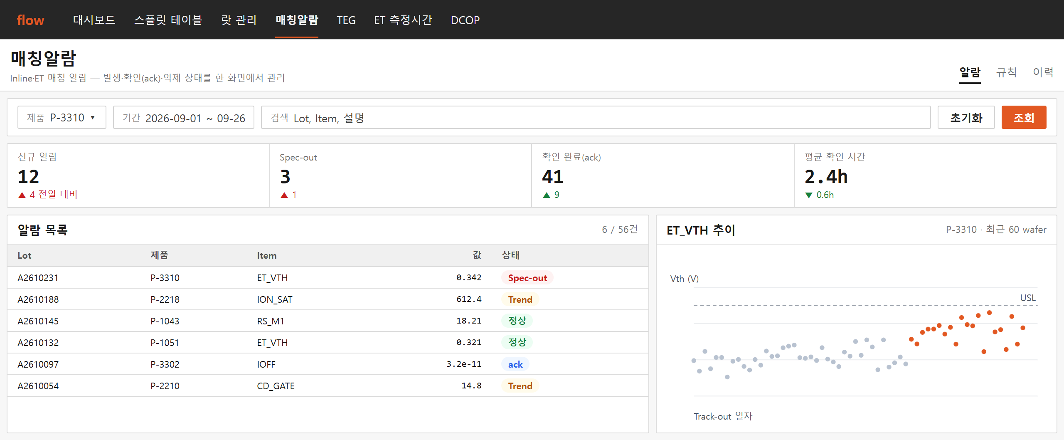
03 · 디자인 시스템 3안
같은 화면(매칭알람)을 세 가지 결로
헤더 → 필터 줄 → KPI → 목록/차트 순서의 공통 골격은 동일하고, 면 구분 방식과 밀도만 다릅니다.
A
플랫 구분선
B
소프트 패널
C
고밀도 엔지니어링
추천
카드 없이 1px 구분선으로 영역 분리. 컨트롤 32px · 반경 4px · 여백 16/24. 현재 토큰 그대로
회색 바탕 위 흰 패널(반경 8px, 약한 그림자). 영역 구분이 가장 쉬우나 화면 밀도 낮음
컨트롤 28px · 본문 12px · 숫자 고정폭. 한 화면에 가장 많은 행, 장시간 표 작업용
참고: A를 기본으로 두고 스플릿 테이블·랏 관리처럼 표 중심 탭에는 C의 ‘고밀도’ 표 옵션만 토글로 제공하는 조합도 가능합니다.
flow UI 개선 시안 · 2026-09
18

Slide 19
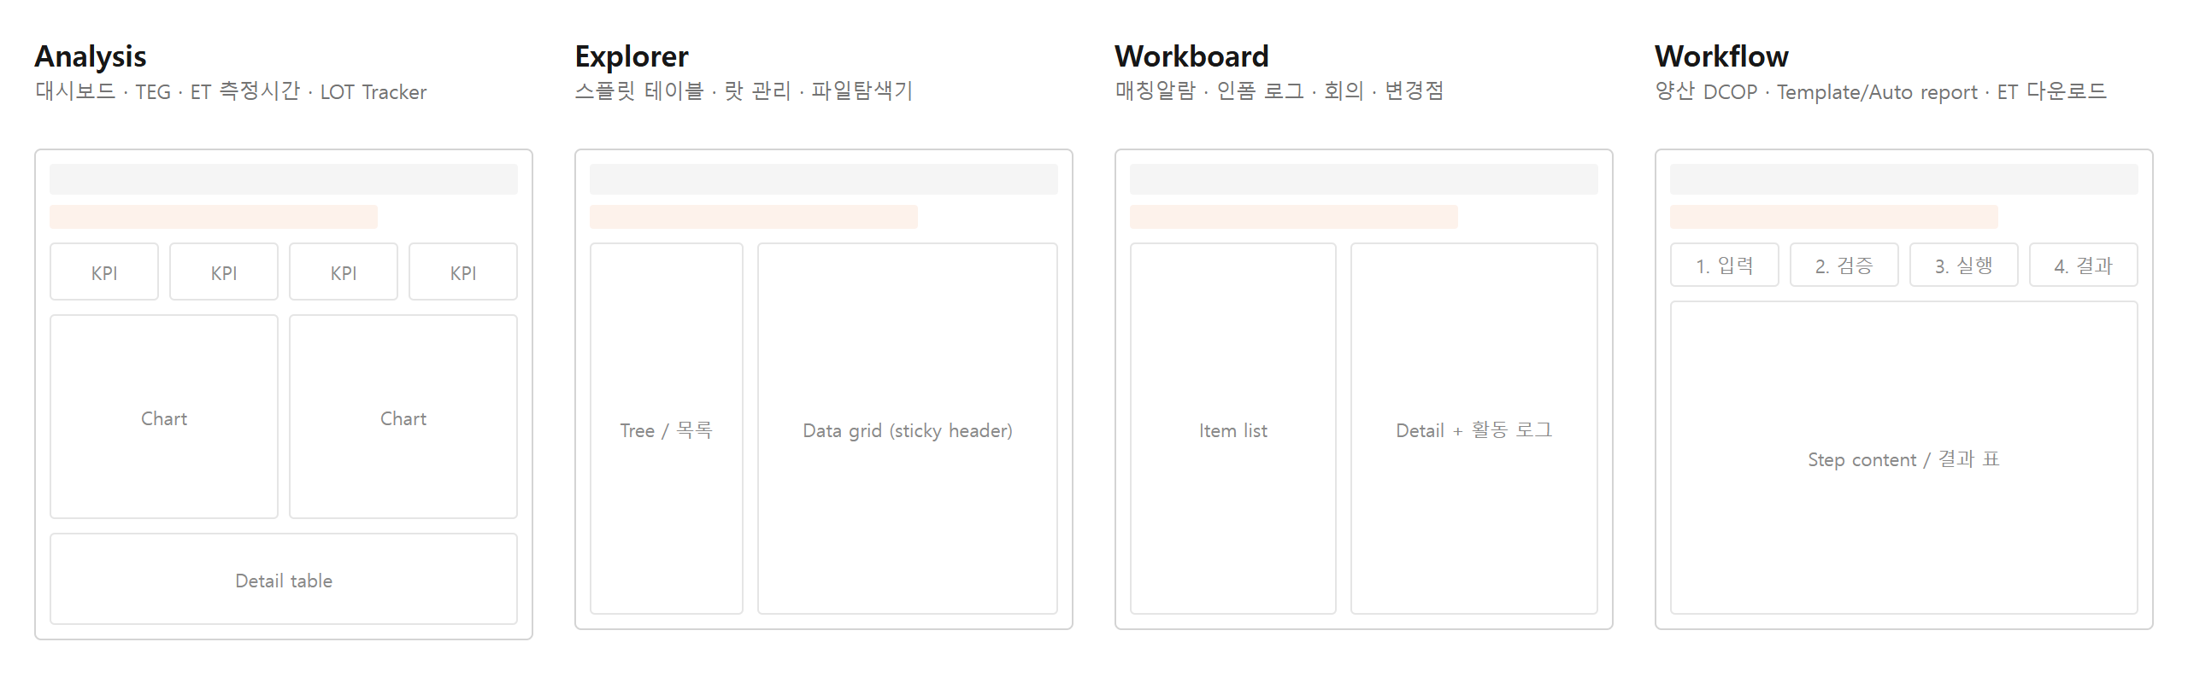
03 · 페이지 템플릿
모든 업무 탭을 4개 템플릿에 배치
pageManifest.jsx의 layout 값(analysis · explorer · workboard · workflow)을 실제 템플릿 컴포넌트로 만듭니다.
Analysis
대시보드 · TEG · ET 측정시간 · LOT Tracker · WF MAP · 차트생성
Explorer
스플릿 테이블 · 랏 관리 · 파일탐색기 · 제품 Wiki
Workboard
매칭알람 · 인폼 로그 · 회의관리 · 변경점 관리 · ET 추적 · 랏 배정/요청
Workflow
양산 DCOP 검사 · Template/Auto report · ET 다운로드 · 매칭 채우기
flow UI 개선 시안 · 2026-09
19

Slide 20
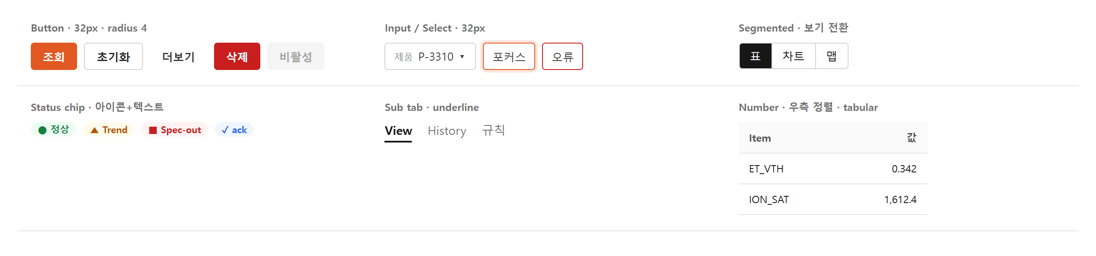
03 · 토큰 · 컴포넌트
컬러 · 간격 · 타이포 · 컴포넌트 가이드 (A안 기준)
컬러
간격 (4px 배수)
타이포 4단계
페이지 20
섹션 16
Brand
Steel
Text strong
Text muted
Border
4
8
12
16
24
32
본문 14
#E25822
#3F6390
#171717
#737373
#E5E5E5
필드 간 8 · 섹션 내부 16 · 섹션 좌우 24 · 페이지 블록 32
주요 버튼·선택
data 계열·링크
본문
보조
구분선
캡션 12
반경 2 · 4 · 8 (그 외 금지) · 컨트롤 높이 28 / 32
Surface
Success
Warning
Danger
Info
#FAFAFA
#16803C
#B45309
#C81E1E
#2563EB
표 헤더
정상
Trend
Spec-out
ack
flow UI 개선 시안 · 2026-09
20

Slide 21
다음 단계
선택해 주실 항목과 적용 순서
01-1
홈 아이콘
A 클레이 / B 아이소 3D (추천) / C 셀 셰이딩
01-2
구조 모델 표현
A 클레이 (추천) / B 글래스 / C 단면 — 복수 선택 시 보기 전환 토글
02
차트 기본 스타일
A 클린 리포트 (추천) + B 하이라이트 전환 / C 인쇄
02+
차트생성 신규 유형 우선순위
상자+통계표 · 확률도 · 히트맵 · 수식 오버레이 · 도넛 개선
03
디자인 시스템
A 플랫 구분선 (추천) / B 소프트 패널 / C 고밀도
적용 순서 (선택 후)
1 · 토큰 정리
2 · 템플릿 4종
3 · 차트생성
4 · 3D
chartTheme · tokens.css 정리, 차트 규칙 반영
PageShell 기반 템플릿, 탭 이전
신규 유형 + 오버레이
아이콘 에셋 빌드, 구조 모델 재질·LLM UX
flow UI 개선 시안 · 2026-09
21

